Slide 1
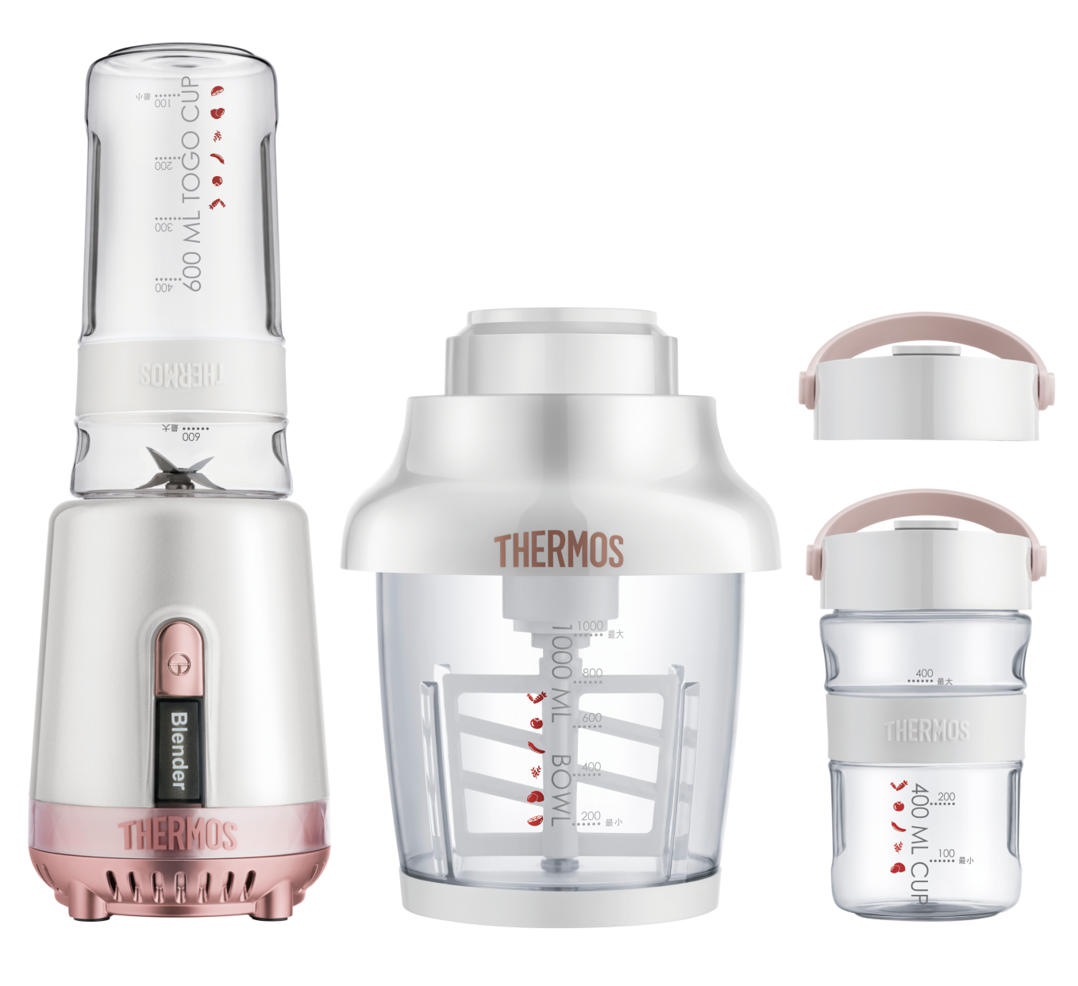

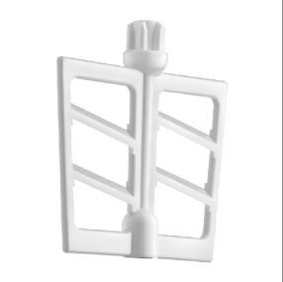
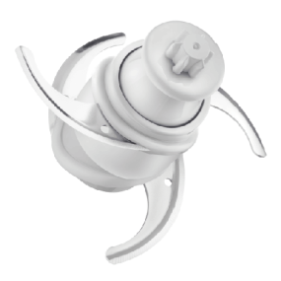
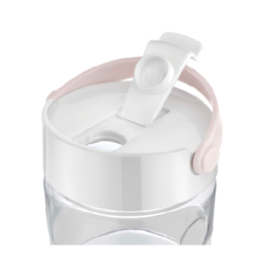
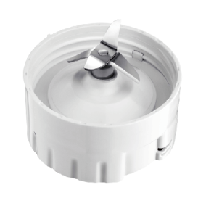
多功能食物料理机
EHA-2222A-W
市场参考价：999.00
批发价：450.00
额定功率：300W
容量：搅拌杯400mL，600mL，搅拌碗1.0L
产品尺寸：118.5×117.5×332mm（果汁机）
160×160×328mm（搅拌碗）
包装尺寸：286×274×242mm
装箱数：2台
包装方式：彩箱
操作方式：按键开关
1. 榨汁、搅拌、打蛋、绞肉、切菜、乳化……翻转式本体轻松实现一机多用
2. 300W高性能马达，21000转/分钟
3. Tritan材质400mL及600mL果汁杯，满足多人需要
4. 304不锈钢刀头，四叶立体切割，高速搅拌更细腻
5. 杯盖内隐藏式便携提手，杯身防滑硅胶带
6. 搅拌碗盖内置减速盘，调试出适合打发的转速，防止消泡
7. 1000mL大容量搅拌碗，配合四根扰流筋，打发、搅拌、切割效率更高
8. 配备创新蝴蝶拍及分离式可拆卸刀头，DIY花样美食

